Slide 1


Базы данных
Базовые понятия, примеры работы
Цели:
Акинатор
Определение и классификация
Редактирование БД
Программирование БД
Уязвимости БД

Slide 2
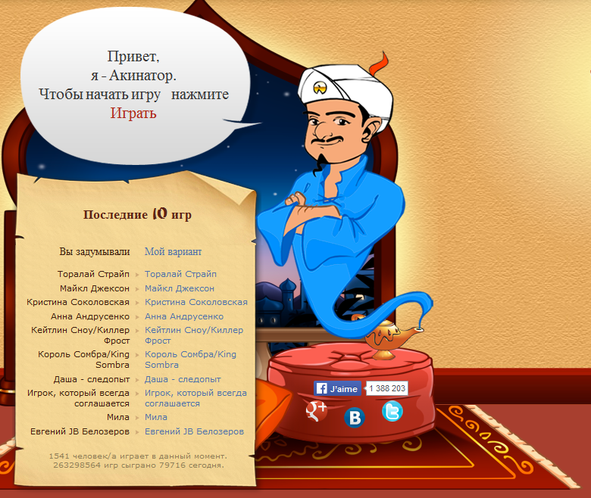
http://ru.akinator.com/
Акинатор
Задает вопросы
Угадывает персонажей
Как?
Понятие БД
В литературе предлагается множество определений понятия «база данных», отражающих скорее субъективное мнение тех или иных авторов, однако общепризнанная единая формулировка отсутствует.

Slide 3
Понятие БД
БД хранится и обрабатывается в вычислительной системе.
Данные в БД логически структурированы (систематизированы) с целью обеспечения возможности их эффективного поиска и обработки в вычислительной системе.
БД включает схему, или метаданные, описывающие логическую структуру БД в формальном виде (в соответствии с некоторой метамоделью)

Slide 4
Классификация
В широком смысле понятие истории баз данных обобщается до истории любых средств, с помощью которых человечество хранило и обрабатывало данные.
Существует огромное количество разновидностей баз данных, отличающихся по различным критериям. Например, в «Энциклопедии технологий баз данных», по материалам которой написан данный раздел, определяются свыше 50 видов БД.
Классификация по модели данных
Классификация по среде постоянного хранения
Классификация по содержимому
•
•
•
•
•
•
Иерархическая
Объектная и объектно-ориентированная Объектно-реляционная
Реляционная
Сетевая Функциональная
В оперативной памяти
В третичной памяти
•
•
•
•
•
Географическая Историческая Научная Мультимедийная Клиентская

Slide 5
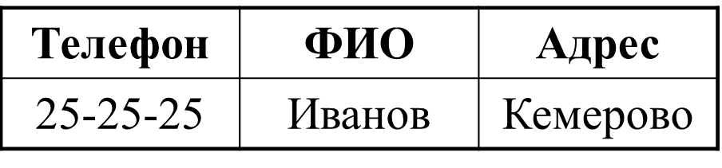
Типы структур БД
Реляционная
Иерархическая
Сетевая
Фирмы
А
Б
В
391
752
391
102
391
Машина
Цвет
Номер
Хозяин
Завод

Slide 6
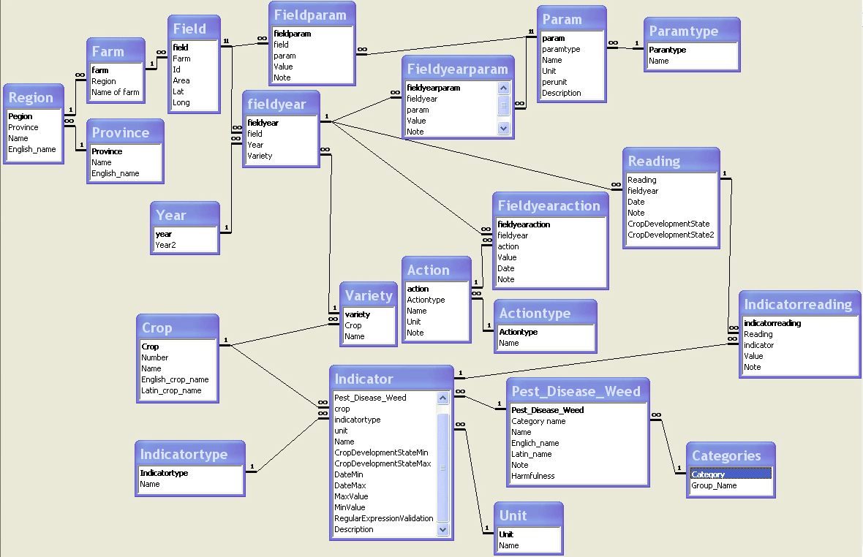
БД нашего ВП
Что делает и зачем нужна
Взгляд на структуру БД
Записи БД
Редактирование содержимого сайта из БД
Изменение пароля

Slide 7

Программирование БД
SQL
Cookie
СУБД
Основные команды
Create
Drop
Select
Order by
Ку́ки (от англ. cookie — печенье) — небольшой фрагмент данных, отправленный веб-сервером и хранимый на компьютере пользователя. Веб-клиент (обычно веб-браузер) всякий раз при попытке открыть страницу соответствующего сайта пересылает этот фрагмент данных веб-серверу в составе HTTP-запроса

Slide 8

Программирование БД
SQL
Cookie
СУБД
Основные команды
Create
Drop
Select
Order by
SQL (ˈɛsˈkjuˈɛl; англ. structured query language — «язык структурированных запросов») — формальный непроцедурный язык программирования, применяемый для создания, модификации и управления данными в произвольной реляционной базе данных, управляемой соответствующей системой управления базами данных (СУБД). SQL основывается на исчислении кортежей.

Slide 9
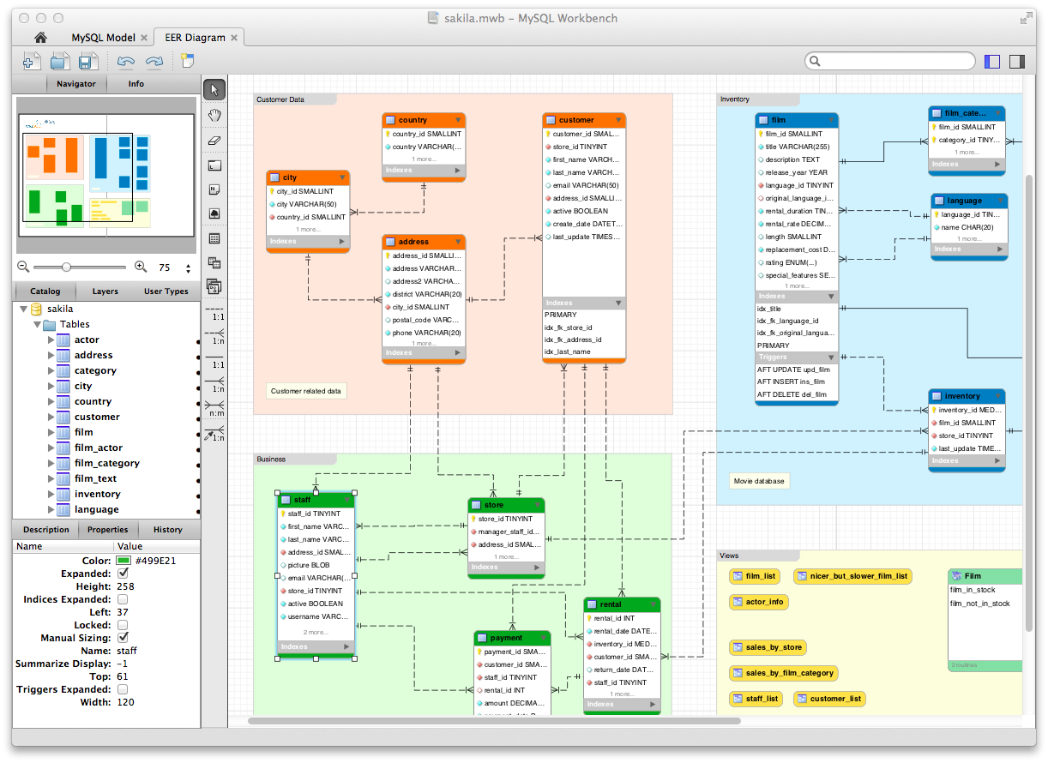

Программирование БД

Slide 10

Операторы SQL делятся на:
операторы определения данных (Data Definition Language, DDL):
CREATE создает объект БД (саму базу, таблицу, представление, пользователя и т. д.),
ALTER изменяет объект,
DROP удаляет объект;
операторы манипуляции данными (Data Manipulation Language, DML):
SELECT выбирает данные, удовлетворяющие заданным условиям,
INSERT добавляет новые данные,
UPDATE изменяет существующие данные,
DELETE удаляет данные;
операторы определения доступа к данным (Data Control Language, DCL):
GRANT предоставляет пользователю (группе) разрешения на определенные операции с объектом,
REVOKE отзывает ранее выданные разрешения,
DENY задает запрет, имеющий приоритет над разрешением;
операторы управления транзакциями (Transaction Control Language, TCL):
COMMIT применяет транзакцию,
ROLLBACK откатывает все изменения, сделанные в контексте текущей транзакции,
SAVEPOINT делит транзакцию на более мелкие участки.

Slide 11

Уязвимости БД
SQL инъекция — это один из самых доступных способов взлома сайта.
Суть таких инъекций – внедрение в данные (передаваемые через GET, POST
запросы или значения
Cookie) произвольного SQL кода. Если сайт уязвим и выполняет такие инъекции, то по сути есть возможность творить с БД (чаще всего это MySQL) что угодно.
http://habrahabr.ru/post/130826/
DDoS
«Прокладка»
/index.php?id=

Slide 12

http://www.sql-ex.ru/index.php?errno=3
http://workmake.ru/bazyi-dannyih/sql-zaprosyi-podrobnaya-instruktsiya-po-sozdaniyu-i-ispolzovaniyu-sql-zarosov-primeryi-razlichnyih-sql-zaprosov/
https://habrahabr.ru/post/148151/
/index.php?id=

Slide 13

ДЗ
Скачать MYSQL workbench
Сделать таблицу и заполнить ее.
Сделать запрос показать всех у кого есть в имени а
Зарегистрироваться на бесплатном хостинге и зайти в phpMyAdmin
Найти уязвимости на любом сайте через CYD
И делаем скриншоты

